Slide 1
Docker – podman
Podman daemonless dockerdır.

Slide 2
Docker-podman listeleme
Podman daemonless olduğu için rootless modda çalışabiliyor.
Docker daemon ile çalıştığı için root modda çalışması gerekiyor.

Slide 3
Podman’in rootless olmasının avantajları ?
Podman daha güvenlidir: Container engine ya da orchestrator (Kubernetes, Swarm) da güvenlik açığı oluşsa bile saldırgan host cihazında root ayrıcalıkları elde edemez.
Containerlar farklı userlar tarafından kullanılabileceği için rootless containerlar daha izoledir. Ayrıca kullanıcı yetkileri yapılandırılabileceği için daha esnektir.
Root iznine ihtiyaç duymadığı için erişimi daha kolay.

Slide 4
Docker rootless çalışır mı ?
Docker default olarak root modda çalışması gerekse bile rootless da çalışabilir.
20.10 sürümüyle birlikte Docker daemon’ını rootless çalıştırabiliyor ve podman kadar güvenli oluyor.
Ancak bu sürüm pek çok kısıtlamaya (Kaynak yönetimi, Limited Store Driver desteği, SCTP port exposure vb) sebep oluyor.
Ayrıca Docker’ın rootless çalışması daha meşakkatli.

Slide 5
Podman’in bir diğer avantajı kubernetes
Kubernetes’in docker desteğini çekmesi podman’ in en önemli avantajlarından.
Docker ps yada docker inspect gibi komutlarla container bilgisi alamazsınız ve stop komutuyla onları durdurup exec komutuyla container içinde birşeyler çalıştıramazsınız.
Docker da image build edebilirsiniz ancak kubernetes’ in bunları görmesi için önce internete yükleyip ordan çekmeniz gerekir.
(https://kubernetes.io/docs/tasks/administer-cluster/migrating-from-dockershim/check-if-dockershim-removal-affects-you/)

Slide 6
Podman pods
Podman de kubernetes gibi podları destekler.
Bu podlar containerların containerı gibi adlandırılabilir.
« Podman run -d –p –name test –pod=podtest mysql:5.7.38-debian » komutu ile pod oluşturulur.
Her podman podunun bir «infra» containerı vardır. Bu infra container sadece uyku modunda bekler. Bu containerın amacı podla ilişkili «namespace»leri depolamak ve podmanin pod içine container eklemesini sağlamaktır.

Slide 7
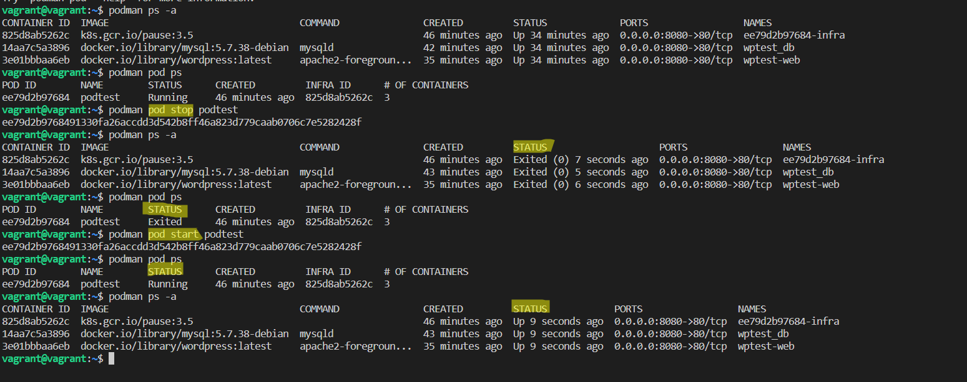
Podman pods status

Slide 8
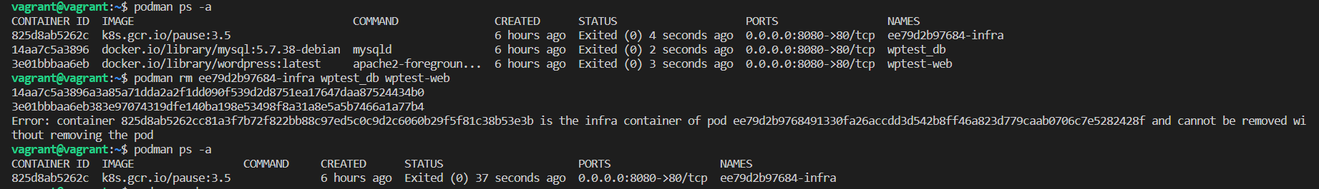
Podman pods contaıner silme
Podun içindeki containerlar infra container harici silinebilir.

Slide 9
Podman pods ports
Podman podunun içindeki containerlar aynı portta çalışır ve birbirleriyle haberleşebilir.
Podman podu oluşturulurken port atanmalıdır aksi takdirde pod a container eklemeye çalışınca aşağıdaki hatayı alırız:

Slide 10
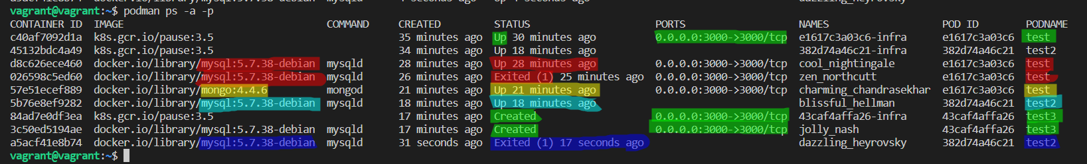
Aynı pod içerisinde aynı imagelı container oluşturursan sonradan oluşturduğun container “exited” status üne düşer. (Kırmızı)
Ancak farklı imagelı container oluşturursan container çalışır. (Sarı)
Aynı imagelı containerı farklı pod içerisinde oluşturabiliriz ve bu container çalışır. (Açık Mavi)
Eğer aynı portlu pod oluşturursanız sonradan oluşturduğunuz çalışmaz “created” statüs ünde kalır. (Yeşil)
Portsuz bir pod daha oluşturup içine diğer portsuz podda bulunan imagelı bir container eklersen container çalışır.

Slide 11
Kubernetes Docker Swarm
Öğrenmesi ve kurulumu zor
Daha fazla özelliği var
Daha komplex yapılar için uygun
Logging ve monitoring daha etkili
Öğrenmesi ve kurulumu kolay
Daha az özelliği var
Daha basit yapılar için uygun
Logging ve monitoring kubernetes kadar etkili değil

Slide 12
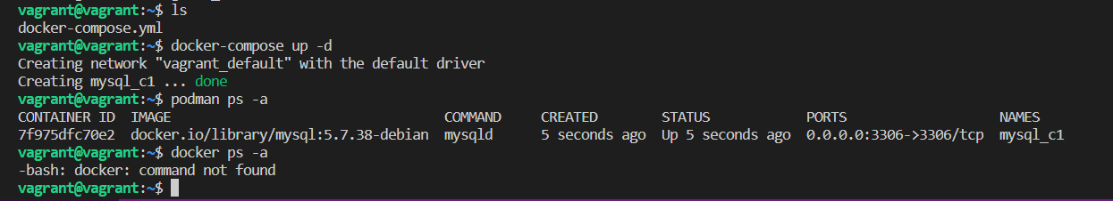
docker-compose
Podman 3.0 sürümüyle birlikte docker-compose destekliyor.
Podman de docker-compose çalıştırmak için podman socketi Docker hostu haline gelmelidir.

Slide 13
Podman docker komutlarını kullanır
Docker MySQL:
docker run -d –p 3911:3306
--name sqltest
--mount src=myvol,target=/var/lib/mysql
-e MYSQL_ROOT_PASSWORD=mysql
mysql:5.7.38-debian
Podman MySQL:
podman run -d -p 3372:3306
--name fazıl
--mount type=volume,src=podvol1,target=/var/lib/mysql
-e MYSQL_ROOT_PASSWORD=mysql
mysql:5.7.38-debian
alias docker=podman

Slide 14
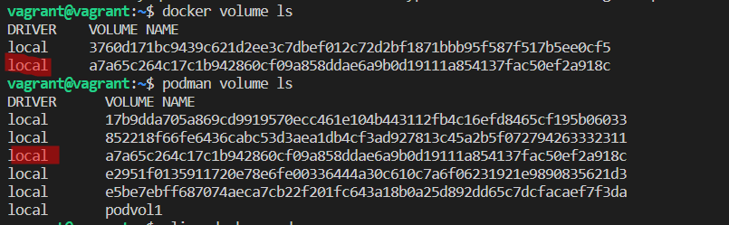
Aynı cihazda hem docker hem podman volume
Docker volumeda da podman volumeda da aynı adlı volume olabilir.
Ancak bu volumeların içerikleri farklıdır yandaki resimde belirtilen volumeların isimleri aynı olmalarına karşın içerikleri farklıdır.

Slide 15
Aynı cihazda hem docker hem podman port ve isim
Eğer aynı portlar kullanılırsa sonra kullanılan programda container “run” halinde olmayacak “created” halinde olacak.
Docker ve Podman de aynı isimli container bulunabilir hata vermez.

Slide 16

İmage çekme
Docker ile image çekince default olarak docker hub dan çekiyor. Podman ile image çekince docker ile quay arasında seçim yapabiliyoruz.

Slide 17
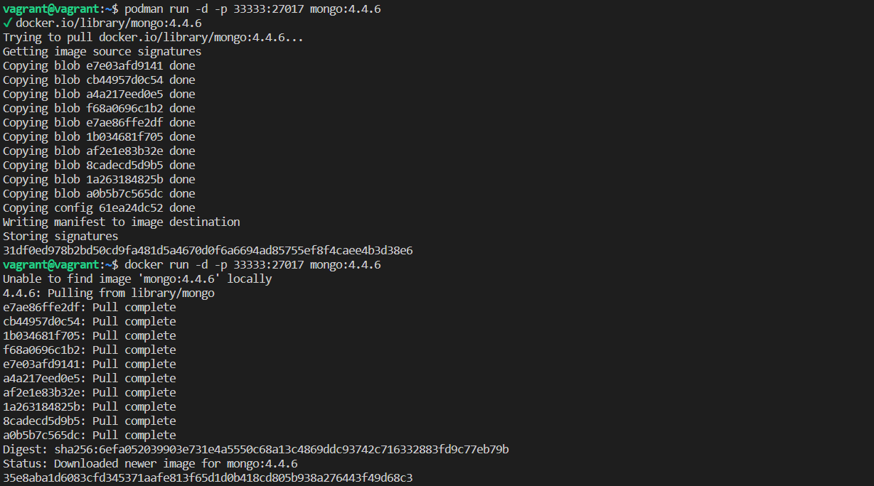
İmage Kullanma

Slide 18
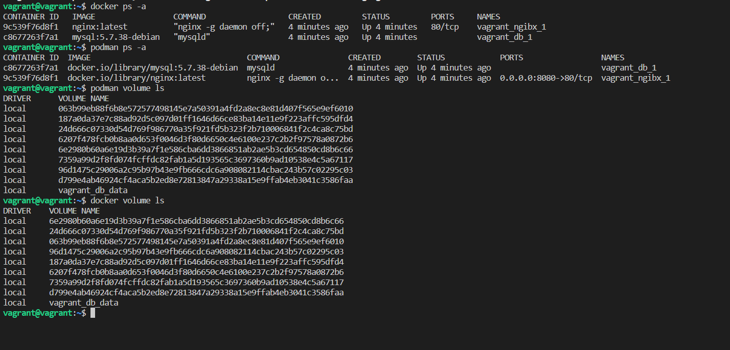
Aynı cihazda hem docker hem podman docker-compose

Slide 19
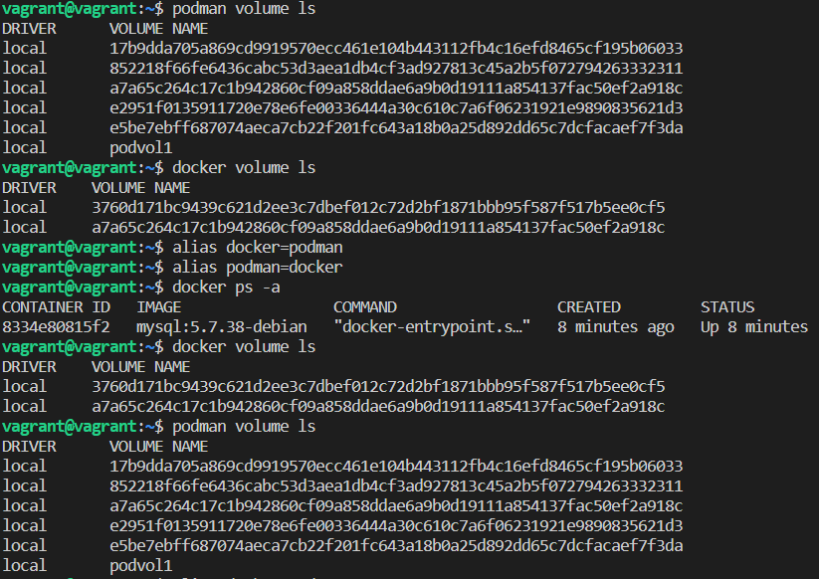
Alias docker=podman gibi komutlar işlevsiz, aliasdan önce kendi adına göre çalışıyor.

